Slide 1

Persoonsgerichte zorg

Slide 2
Welkom
Netwerk verpleegkundigen in het verpleeghuis
Doel:
Brainstormen over persoonsgerichte zorg,
ideeën meenemen naar de afdeling.

Slide 3
Programma
Welkom
Doel
Mentimeter
Inleiding persoongerichte zorg
Spreker Miranda van Bussel
In groepjes uiteen
Plenaire terugkoppeling
Mentimeter
Tip
Evaluatie en afsluiting

Slide 4
Persoonsgerichte zorg
Compassie: de cliënt ervaart nabijheid, vertrouwen, aandacht en begrip
Uniek zijn: de cliënt wordt als mens gezien met een persoonlijke context die ertoe doet en een eigen identiteit die tot zijn recht mag komen;
Autonomie: de cliënt heeft de mogelijkheid tot eigen regie over leven en welbevinden, ook als het gaat om palliatieve zorg;
Samen beslissen: In overleg met bewoner en haar naasten worden afspraken gemaakt over zorg, behandeling en ondersteuning die vastgelegd worden in het zorgleefplan.

Slide 5
Persoonsgerichte zorg
Drie dimensies van professionaliteit:
  Vakbekwaamheid
  Lerend vermogen
  Samenlerend vermogen

Slide 6
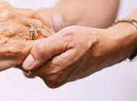

Persoonsgerichte zorg
HOE DAN??!!!

Slide 7
Project beloop en lessons learned to share
Praktijkgericht actieonderzoek over beleving en wat we verstaan onder persoonsgerichte zorg . Interviews met cliënten en focusgroepen met medewerkers
Outcome; de betekenis van persoonsgerichte zorg verschilt tussen medewerkers en cliënten.
Samen leren en ontwikkelen
Wat betekend dit de dagelijkse werkzaam heden, hoe te integreren in de dagdagelijkse praktijk?

Slide 8

Verwerking in het persoonlijk zorgplan toe en nu kan van invloed zijn op bewustwording van eigen handelen
Van abstracte visie over persoonsgerichte zorg
naar concrete werkwijzen, welke taal past bij het aandachtsgebied

Slide 9


Persoonsgerichte zorg beschrijven in het zorgplan
Netwerk/ mantelzorg
Seksualiteit
Sociaal contact
Rouw
Rolverandering
Spiritualiteit
Persoonlijke zorg
Persoonlijke groei
Focus op aanwezigheid van veerkracht, eigen regie, plezierig bestaan
Focus op afwezigheid van ziekte, beperkingen, problemen

Slide 10

In gesprek over ….
Vriendschap
Humor / plezier
Liefde en intimiteit
Talenten
Levensmoeheid & zingeving
Rouw & verlies
Acceptatie
Autonomie
Spijt
Levenseinde

Slide 11
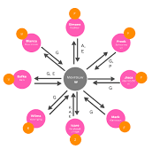
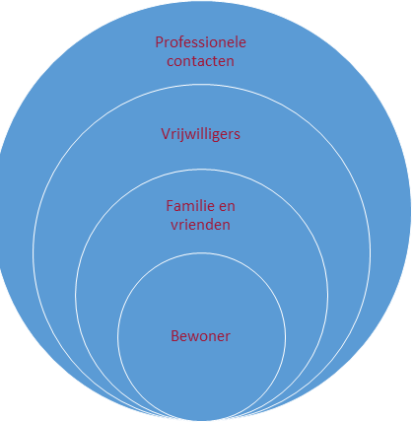
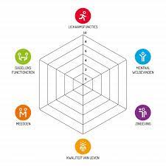

Welkomst Gesprek & Onderzoek naar vertaling in het Dossier
Welkomstgesprek
Vanuit dimensies van positieve gezondheid o.a.

Slide 12
Wat helpt?
Communicatie
In verbinding blijven met het netwerk, ontwikkeling levenskaart
Kijken naar alle mogelijkheden binnen de personeel samenstelling ( past het huidige kwaliteitskader nog??
Inzet zorgtechnologie
Taal

Slide 13


Slide 14
In groepjes uiteen
Wanneer is het, ondanks veel wisselend personeel, toch gelukt persoonsgerichte zorg te verlenen en wanneer niet.
Wat waren de (omgevings) factoren wat maakte dat dit wel of niet lukte.

Slide 15
Plenaire terugkoppeling
Wanneer is het gelukt om met veel wisselend personeel toch persoonsgerichte zorg te verlenen en wanneer niet?
Wat waren de omgevingsfactoren dat het wel/niet lukte?

Slide 16
Mentimeter en tip
Tip van de week
Taal, door de ogen van de bewoner,
is de sleutel tot succes!

Slide 17
Afsluiting
Inspirerende bijeenkomst?
Volgende bijeenkomst deel twee van de vijfluik : 18 mei 19.00-20.30
Evaluatieformulier svp invullen (ook voor accreditatie)
Ben je nog geen lid van V&VN? Wordt lid! 74 euro, inclusie kwaliteitsregister
Word lid van de afdeling G&G! 20 euro extra
Via ‘vakgroep beheren’ kruis je ons netwerk aan
En mail ons! netwerkverpleeghuisverpleegkundigen@venvn.nl

Slide 18
Bedankt voor je aanwezigheid en input!

